Slide 1
Poberimo največ

Slide 2






Kovanci v vrsti

Slide 3

Kovanci v vrsti
Poberi največ tako, da nikoli ne vzameš sosednjih dveh
HOČEMO ČIMVEČ!
https://commons.wikimedia.org/wiki/File:SMirC-greedy.svg

Slide 4
[2, 4, 6, 5]
[1, 3, 4, 1]
[4, 1, 2, 5, 4, 2]
[10, 2, 3, 4]

Slide 5
Ideje
Vzamemo vse lihe ali vse sode
Vzamemo največjega, nato naslednjega največjega, ki ga lahko …
PROTIPRIMERI?

Slide 6
[3, 7, 6, 1, 6, 10, 5, 4, 2, 7, 8, 11, 13, 15, 14]
58
[3, 7, 6, 1, 6, 10, 5, 4, 2, 7, 8, 11, 13, 15, 14]

Slide 7
[13, 11, 6, 4, 4, 17, 5, 4, 15, 7, 17, 11, 13, 15, 14]
95
[13, 11, 6, 4, 4, 17, 5, 4, 15, 7, 17, 11, 13, 15, 14]

Slide 8
Torej
največja_vsota(i, K) : največja možna vsota, ki jo lahko dobimo s kovanci K[1..i]
iščemo:
največja_vsota(n, K)

Slide 9
Razvijmo idejo
Parmeter K bomo kar spustili …

Slide 10
Ni kovancev, ni bureka
največja_vsota(0) ::=
0

Slide 11
Le en kovanec
največja_vsota(1) ::=
K[1]

Slide 12
Že izbiramo!
K[1]
največja_vsota(2) ::=
K[2]

Slide 13
največja_vsota(2) ::=
max {K[1], K[2]}

Slide 14
K[1] + K[3]
največja_vsota(3) ::=
K[2]

Slide 15
največja_vsota(3) ::=
max {K[1] + K[3], K[2]}

Slide 16
K[1] + K[3]
največja_vsota(4) ::=
K[2] + K[4]
Še kaj?
K[1] + K[4]

Slide 17
K[1] + K[3] + K[5]
največja_vsota(5) ::=
K[1] + K[4]
K[2] + K[4]
K[2] + K[5]

Slide 18
največja_vsota(i) ::= ??

Slide 19
Kaj naredimo z i-tim kovancem?
Vzamemo
Ne vzamemo
Ad 1: če je optimalna rešitev za prvih i-kovancev ta, bomo morali najti optimalno rešitev s prvimi i – 2 kovanci (ker i – 1-tega ne smemo vzeti)!
Ad 2: če je optimalna rešitev za prvih i-kovancev ta, bomo morali najti optimalno rešitev s prvimi i – 1 kovanci!

Slide 20
Kaj naredimo z i-tim kovancem?
Vzamemo : K[i] + največja_vsota(i – 2)
Ne vzamemo: največja_vsota(i – 1)

Slide 21
največja_vsota(i) ::=
max{ K[i] + največja_vsota(i – 2),
0 + največja_vsota(i - 1)}

Slide 22
Sprogramiramo

Slide 23
def rek_resitev(i, vrednosti):
'''
vrne maksimalno vrednost vsote,
ki jo lahko dobimo iz tabele vrednosti[:i]
če v vsoti ne smemo imeti sosednjih elementov
'''
if i == 1: # imamo le eno vrednost
return vrednosti[0]
if i == 2: # imamo dve vrednosti
return max(vrednosti[0], vrednosti[1])
brez = rek_resitev(i - 1, vrednosti) # i-tega ne vzamemo
z = rek_resitev(i - 2, vrednosti) + vrednosti[i - 1]
# i-tega vzamemo
return max(brez, z)
def opt_vsota(stevila):
'''Vrne maksimalno vsoto, če ne smemo vzeti sosednjih elementov'''
return rek_resitev(len(stevila), stevila)

Slide 24
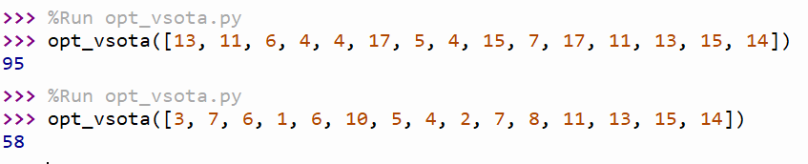
Preizkus

Slide 25
TEŽAVE
"Ne gre"
  Predlogo časa …
  Razen, če je problem "majčken"
>>> import random
>>> t_20 = [random.randint(1, 100) for _ in range(20)]
>>> t_40 = [random.randint(1, 100) for _ in range(40)]
>>> t_80 = [random.randint(1, 100) for _ in range(80)]
>>> opt_vsota(t_20)
618
>>> opt_vsota(t_40)

Slide 26
Merjenje časa
Tabelirajmo čase
funkcija timeit
Povezava z matematiko (prepoznavanje eksponentne funkcije …)
Torej – če bomo želeli rešiti zadevo, bomo morali biti "pametnejši"

Slide 27
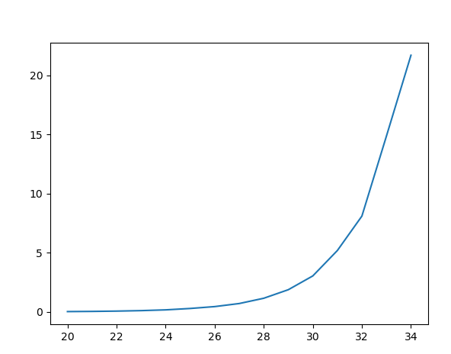
import timeit, random
import matplotlib.pyplot as plt
num = []
cas = []
for i in range(20, 35):
tab = [random.randint(1, 100) for _ in range(i)]
num.append(i)
meri = timeit.timeit('opt_vsota(tab)', globals = globals(), number = 5)
cas.append(meri)
print(i, meri)
plt.plot(num, cas)
plt.show()

Slide 28
Zakaj gre tako počasi …
Drevo klicev …

Slide 29
Premislimo
… tehnika memoizacije …

Slide 30
Koda …

Slide 31
Merjenje časa!

Slide 32
Pa še enkrat premislimo – res potrebujemo rekurzijo

Slide 33
Ko računamo naj_vsota(20) potrebujemo naj_vsota(19) in naj_vsota(18)

Slide 34
Ko računamo naj_vsota(7) potrebujemo naj_vsota(6) in naj_vsota(5)

Slide 35
Ko računamo naj_vsota(x) zagotovo ne potrebujemo naj_vsota(y), kjer je y > x
Torej … če računamo lepo po vrsti … je naj_vsota lahko kar tabela!!

Slide 36
Koda

Slide 37
Še premišljujemo …
Res potrebujemo celo tabelo?
Prostorska zahtevnost …

Slide 38
Za i-to vrednost potrebujemo le dve prejšnji
Torej bomo shajali le s tremi spremenljivkami za naj_vsota!

Slide 39
Koda

Slide 40
Ideja 2
naj_vsota(i, K) : največja možna vsota, ki jo lahko dobimo
s kovanci K[i..n]
iščemo : naj_vsota(1, K)

Slide 41
Izpeljava
Direktno z rekurzijo

Slide 42
Kovanci v trikotniku

Slide 43
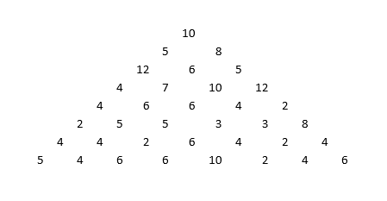
Kovanci v trikotniku
V vsaki vrsti lahko poberemo le enega
Naslednja vrsta: levo / desno

Slide 44
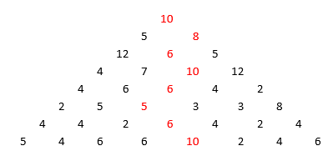

Je to največ?
10 + 8 + 6 + 10 + 6 + 5 + 6 + 10 = 61

Slide 45
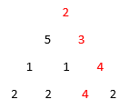
Ideja
Vedno vzamemo večjega od levo in desno vzetega
Bo OK?

Slide 46
Premislimo
Sestavimo ustrezno funkcijo
Rekurzija
Kako kodiramo
  Kako pripravimo podatke
Časovna zahtevnost?
Prekrivanje podproblemov!
Memoizacija
Kaj se dogaja pri memoizaciji?
  Lahko zadevo sami naredimo iterativno?

